Slide 1
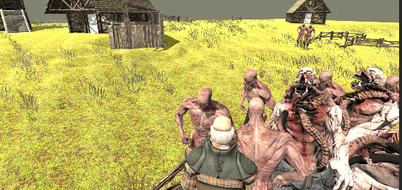
Un scénario vraiment amusant où un fermier voit toute sa plantation et ses animaux détruits par des aliens venus d’ailleurs. Il devra ainsi, se battre pour tuer tous ses aliens.
Drôle Aventure Combat

